Slide 1
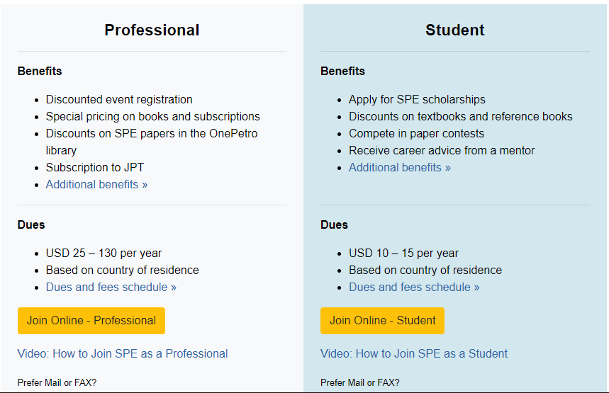
https://www.spe.org/en/join/
1
2
Si sos estudiante de grado o de postgrado podes asociarte como estudiante y es sin costo
Si sos Profesional hace click en Join Online Professional

Slide 2
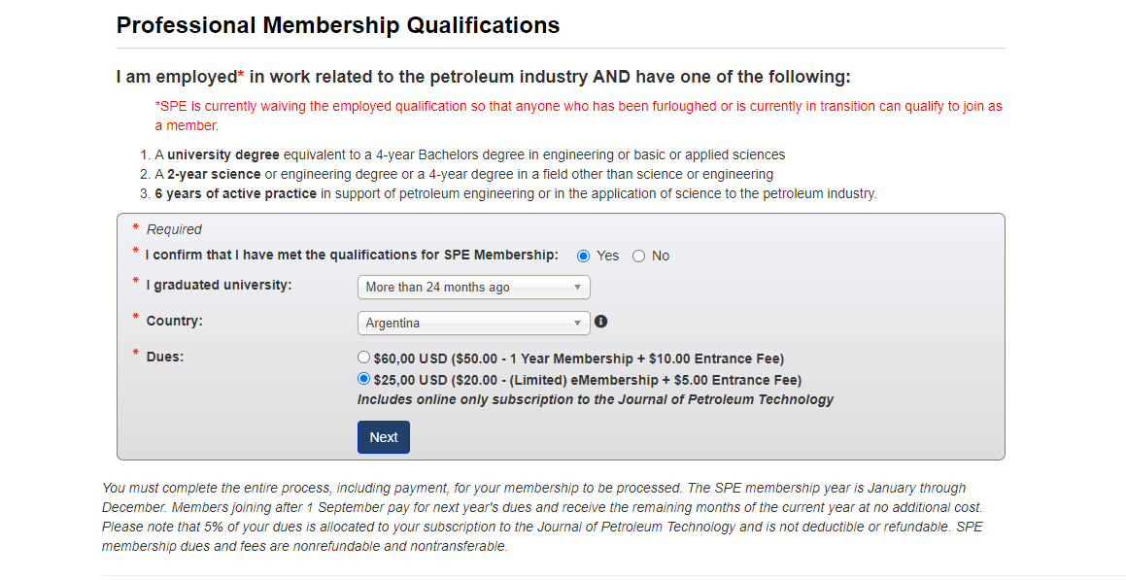
3
Elegi País Argentina y la membresia de 25 USD- click en NEXT

Slide 3
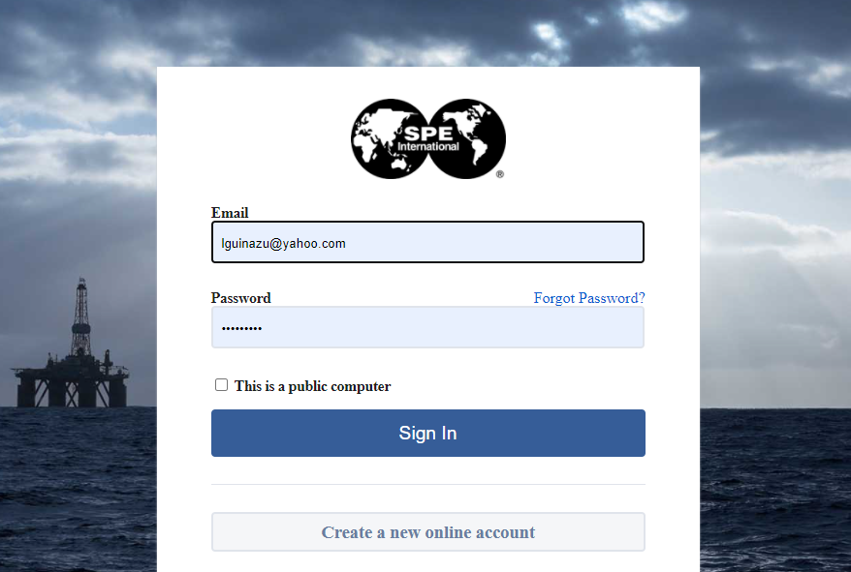
4
Te va a pedir crear tu cuenta

Slide 4
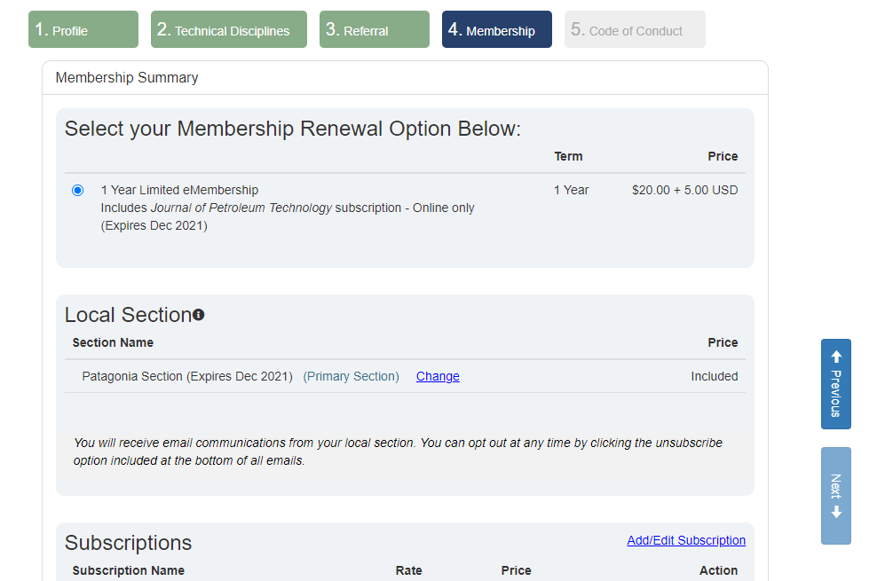
Completa los 5 pasos usando la flecha NEXT
5
En el paso 4 elije la seccional Patagonia

Slide 5
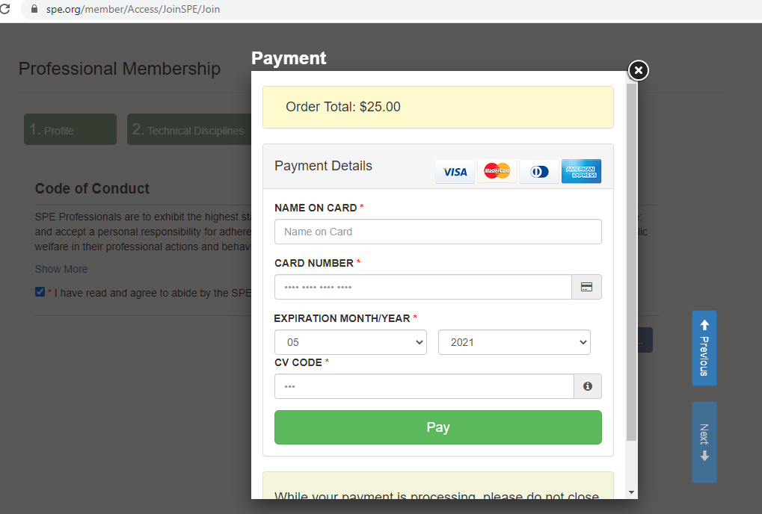
6
Al terminar el paso 5 te llevara a la ventana de Pago
El Pago se puede hacer con tarjeta de Debito o Crédito Argentina y el valor es al dólar oficial (no tiene recargos porque se considera dentro de educacion

